Slide 1
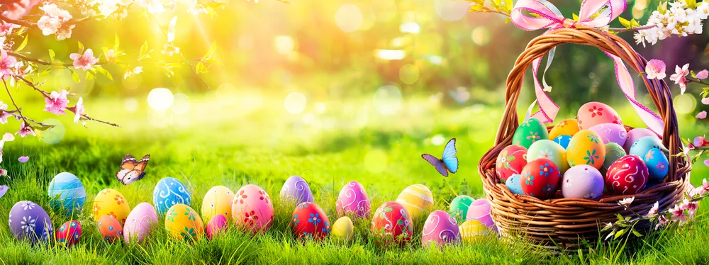
WIELKANOC
W KRAJACH NIEMIECKOJĘZYCZNYCH
Czym różnią się tradycje wielkanocne w krajach niemieckojęzycznych od naszych, polskich?
MARTYNA DUŻYŃSKA KL VII A

Slide 2
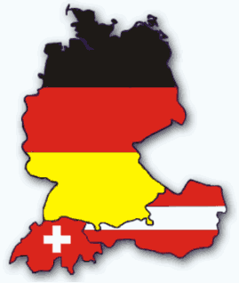
Święta Wielkiej Nocy to jeden z najważniejszych momentów w roku. Zwykle spędzamy je w gronie najbliższych i rozmyślamy nad swoim losem.
Czy świąteczne tradycje w krajach niemieckojęzycznych różnią się od polskich?
Co wiesz na temat obchodów Wielkanocy w Szwajcarii, Austrii i Niemczech?

Slide 3
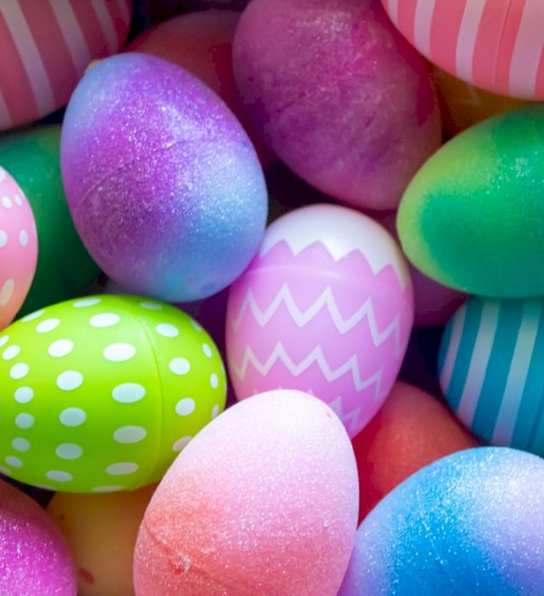
WIELKANOC
W NIEMCZECH
Niemieckie zwyczaje wielkanocne różnią się nieco od tych, które znamy, ale łączy je wiele wspólnych elementów.
Największa różnica to długość trwania świąt, niemiecka Wielkanoc (w wybranych landach) trwa nawet 5 dni! Wspólna jest symbolika, zarówno w Polsce jak i w Niemczech najważniejszym wielkanocnym symbolem są jaja.
OSTERN in DEUTSCHLAND

Slide 4
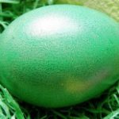
ZIELONY CZWARTEK

Slide 5
Niemcy zaczynają świętowanie Wielkanocy już w Wielki Czwartek, który nazywany jest Zielonym Dniem lub Zielonym Czwartkiem, po niemiecku Gründonnerstag.
Nazwa ta wzięła się od zielonych szat noszonych w tym dniu przez księży jeszcze w XVI wieku lub od pokutników, nazywanych w średniowieczu „zielonymi”.
W Zielony Czwartek Niemcy malują jajka na zielono, w wielu landach popularnym zwyczajem jest zjadanie tego dnia zielonego posiłku, w wielkoczwartkowym menu powinny znaleźć się przede wszystkim zielone nowalijki takie jak szczypiorek, sałata czy szpinak.

Slide 6
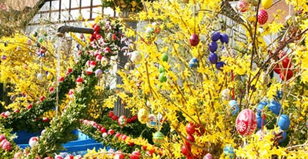
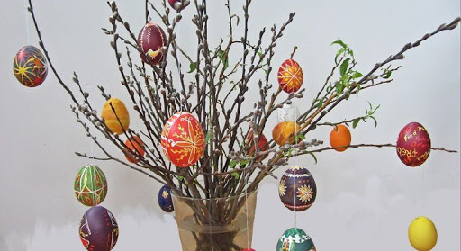
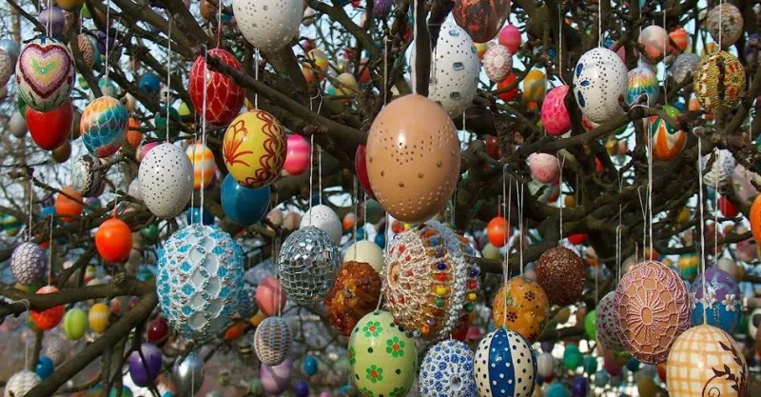
Tego dnia jednym z elementów przygotowań jest przyozdabianie gałązek w wazonach kolorowymi wydmuszkami lub nawet strojenie krzewów i drzew

Slide 7
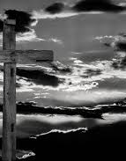
WIELKI PIĄTEK - KARFRAITAG
czasem
nazywany Cichym Piątkiem
(Stiller Freitag)

Slide 8
Wielki Piątek, po niemiecku Karfreitag, jest w Niemczech dniem wolnym od pracy, Niemcy nazywają go też Stiller Freitag czyli Cichy Piątek.
Jest to dzień rozważań śmierci Chrystusa, katolicy biorą tego dnia udział w modlitwach i nabożeństwach upamiętniających to wydarzenie.
Polaków może zaskakiwać fakt, że w Niemczech nie obowiązuje tego dnia post ścisły, popularny jest zwyczaj spożywania wspólnej uczty – Agape.
Posiłek składający się z chleba, wody i wina jedzony jest zazwyczaj w salach przykościelnych.

Slide 9

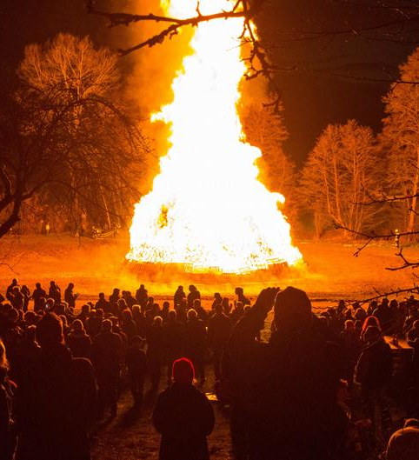
SOBOTA
BEZ ŚWIĘCONKI

Slide 10
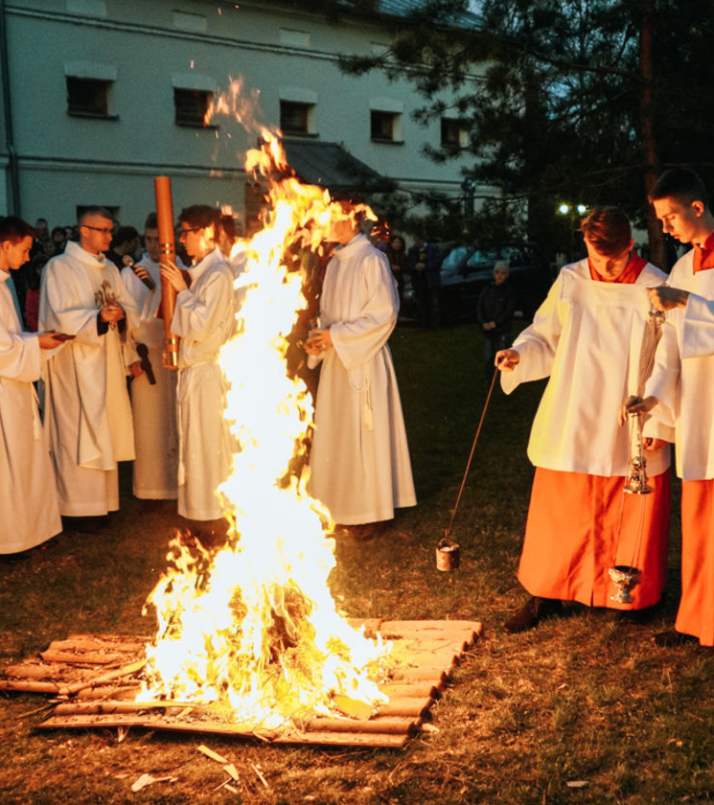
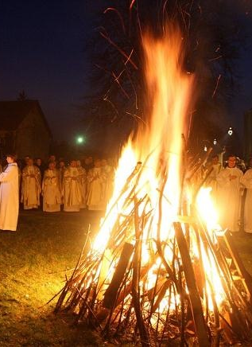
Obrzęd Wielkiej Soboty, po niemiecku Karsamstag lub Stiller Samstag, przypomina ten, który znamy z Polski. Jest to czas wycieszenia, w kościołach nie odprawia się mszy świętych, do świątyni nie przynosi się też święconki.
Zwyczaj święcenia pokarmów jest w Niemczech zupełnie nieznany.
Tak jak w Polsce przed świątyniami rozpala się tego dnia ogniska i święci ogień, nieznanym u nas elementem świątecznej tradycji jest zanoszenie tego ognia do domów i zapalania nim świec, które płoną przez całe święta.

Slide 11
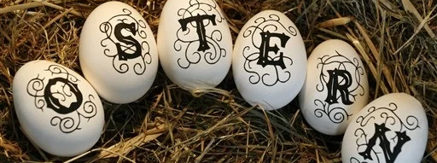
WIELKANOC

Slide 12
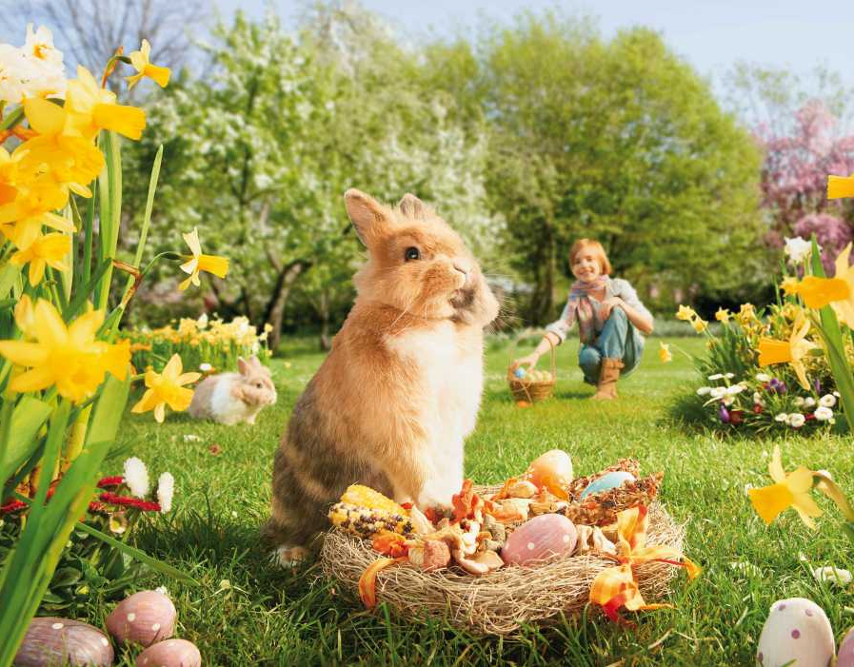
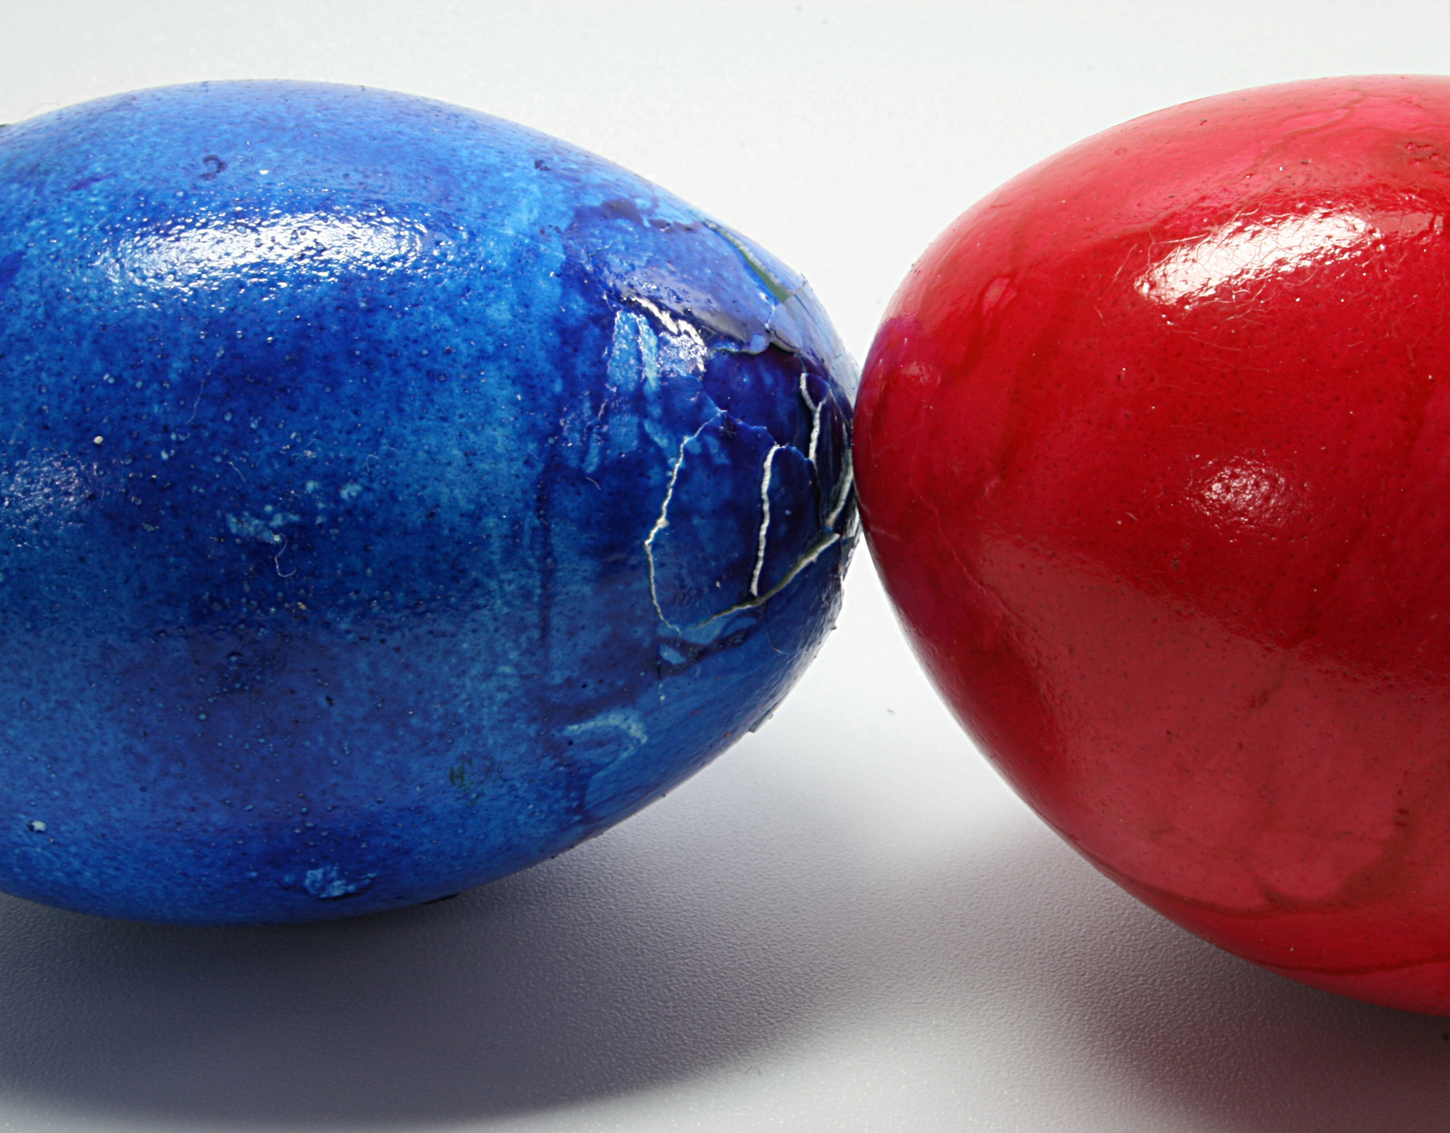
Obchody Wielkiej Niedzieli niewiele różnią się od tych, które znamy z Polski. Jest to czas odpoczynku i spotkań z rodziną. Świętowanie, tak jak w Polsce, zaczyna się od mszy rezurekcyjnej, po której wszyscy udają się do domów i jedzą wielkanocne śniadanie.
Zwyczajem popularnym w Niemczech, a nieznanym w Polsce jest stukanie się jajkami. Każdy wybiera sobie jedną pisankę i stuka nią w pisankę każdego z gości. Wygrywa ten, kto ma najmocniejsza pisankę.
Dzieci z niecierpliwością czekają na wielkanocnego zajączka Osterhase, który ukrywa w domu lub w ogrodzie słodycze lub drobne upominki, jest on w Niemczech tak popularny jak Święty Mikołaj.

Slide 13
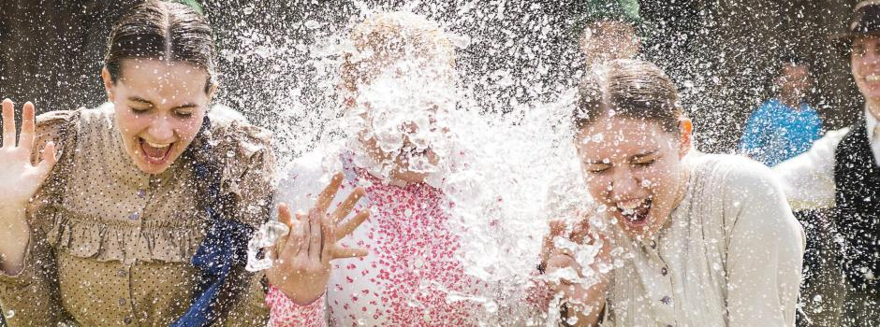
LANY PONIEDZIAŁEK WCALE NIE JEST LANY

Slide 14
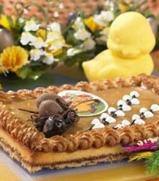
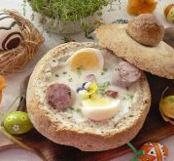
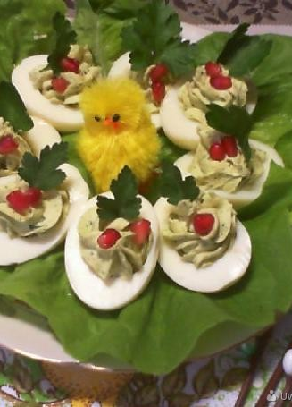
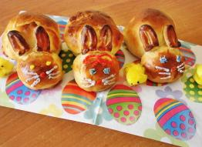
Poniedziałek wielkanocny to ostatni dzień świętowania. Niemcy odpoczywają i zajadają się ulubionymi potrawami.
Do tradycyjnych wielkanocnych potrwa należą pieczony baran oraz kiełbasy i wędliny. Na deser podaje się babki i serniki.
W Niemczech zupełnie nieznany jest zwyczaj polewania się wodą.
Pamiętaj o tym

Slide 15
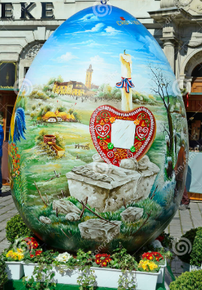
WIELKANOC
W AUSTRII
Austria to kraj kultury, kulinariów, zwyczajów i tradycji. Można zobaczyć to szczególnie w czasie Świąt Wielkanocnych. Każdy z austriackich regionów wyróżnia się innymi, typowymi cechami, a jarmarki wielkanocne pozwalają skosztować austriackiej kuchni.
OSTERN in ÖSTERREICH

Slide 16
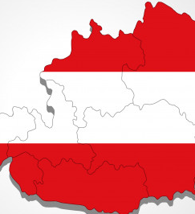
TRADYCJE WIELKANOCNE
Zwyczaje świąteczne w Austrii są nieco inne niż w Polsce. W Austrii nie święci się jajek, za to ulubioną zabawą wielkanocną jest tłuczenie pisanek.
Dwa jajka uderza się bokami lub czubkami. Wygrywa ten, którego pisanka nie zostanie uszkodzona. W niedzielę wielkanocną dzieci szukają koszyczków ze słodyczami, które wypełnił wielkanocny zajączek. Pisanki wielkanocne mają szczególną moc: chronią przed nieszczęściami.

Slide 17
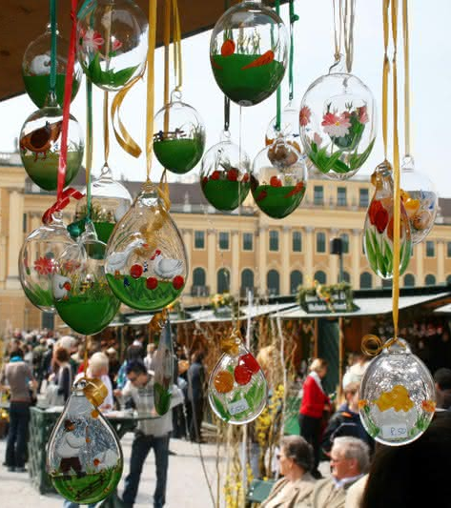
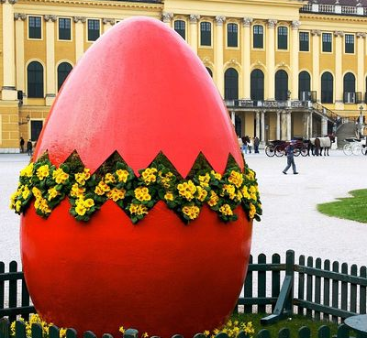
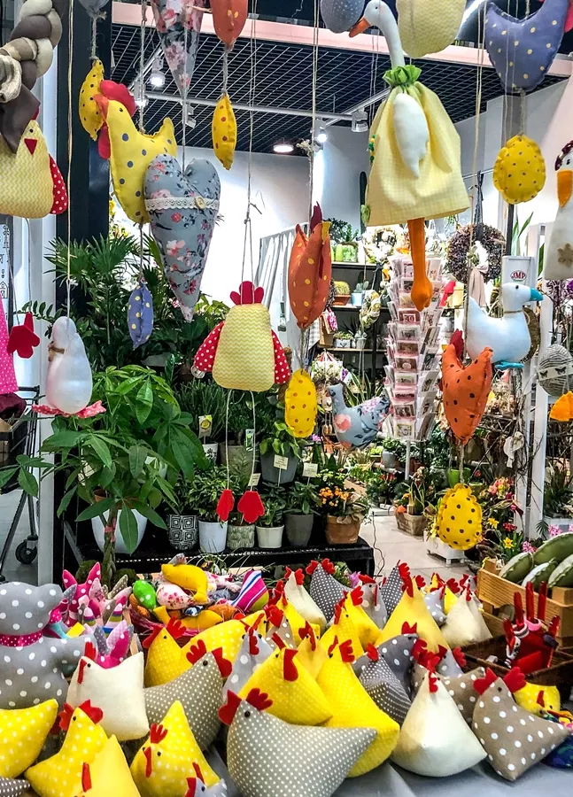
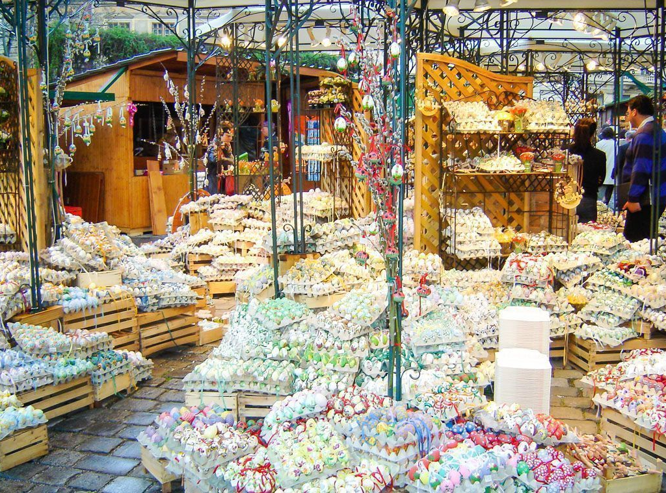
JARMARKI
WIELKANOCNE
Ostermärkte - to jedna z największych tradycji wielkanocnych w Austrii. Jarmarki odbywają się w całej Austrii. Najbardziej znane są te wiedeńskie: przed Pałacem Schönbrunn. Jarmarki odbywających się w marcu, można kupić tradycyjne ozdoby wielkanocne i kolorowe pisanki, a także skosztować kulinarnych specjałów, jak również uczestniczyć w bogatym programie artystycznym.

Slide 18
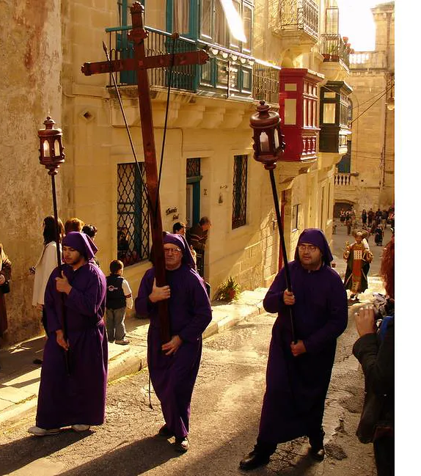
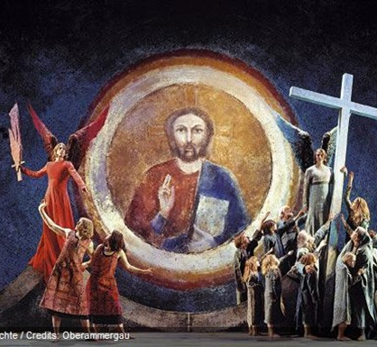
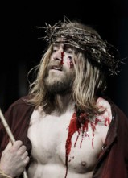
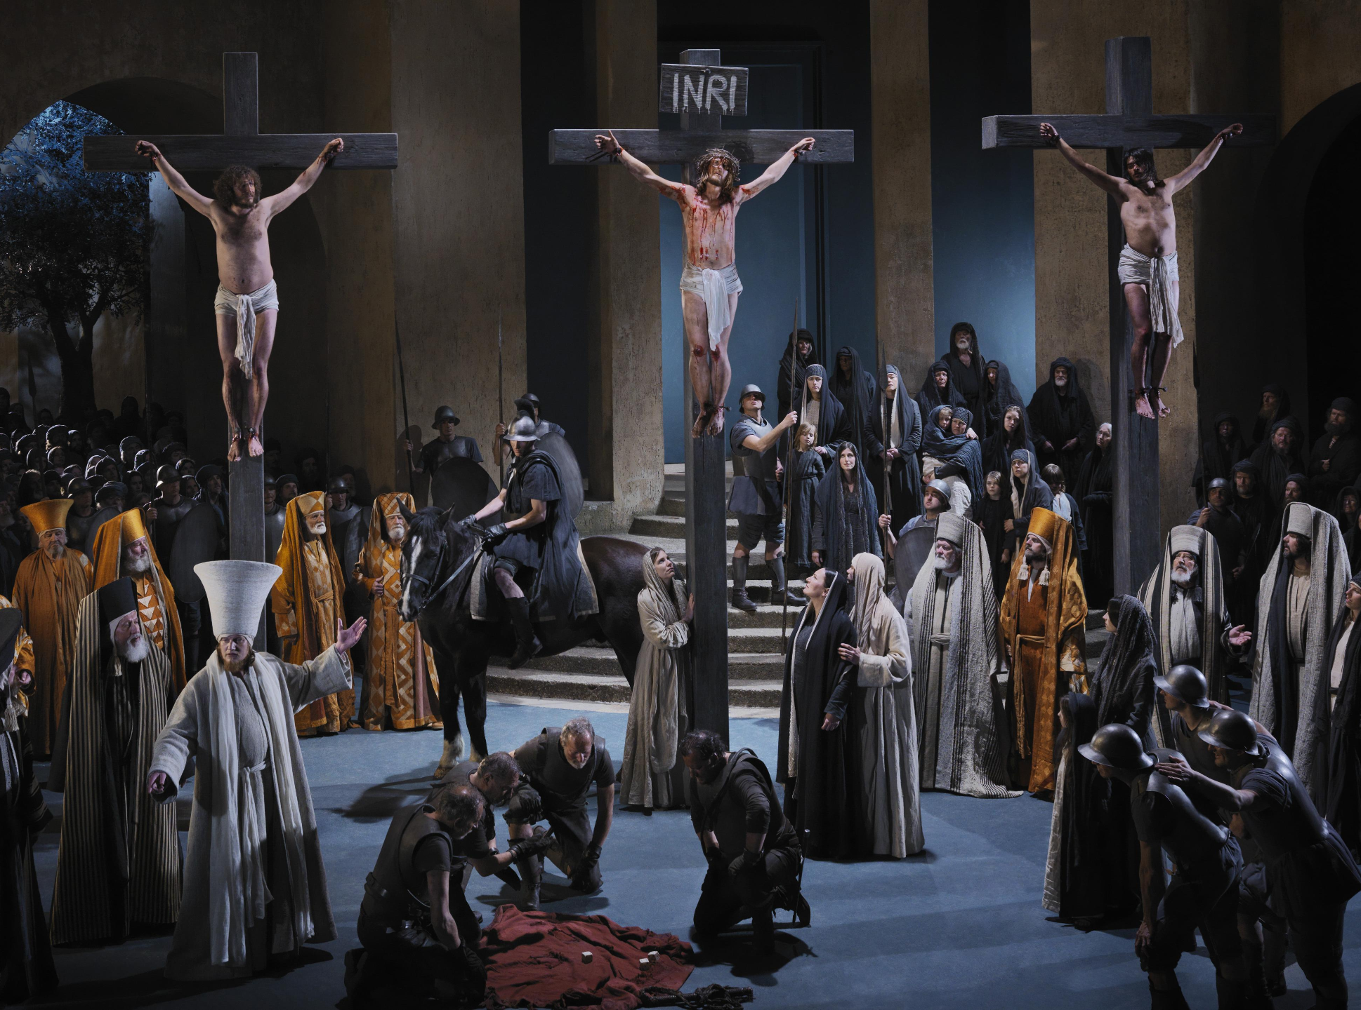
OD WIELKIEJ ŚRODY
DO WIELKIEGO PIĄTKU
W całej Austrii odbywają się misteria pasyjne, w kościołach Tyrolu, Górnej Austrii i kraju związkowego Salzburg wystawiane szopki wielkopostne. Ulicami miast i miasteczek chodzą chłopcy z kołatkami zastępującymi dźwięk dzwonów, które zabrzmią dopiero w Wielką Sobotę. Co roku w Wiedniu odbywa się Muzyczny Festiwal Wielkanocny „Osterklang" przyciągający miłośników muzyki pasyjnej i kontemplacyjnej.

Slide 19
DNI ŚWIĘTEGO OGNIA
W Wielką Sobotę, przed poświęceniem pokarmów, dzieci ze wschodniej Styrii jako „Posłannicy Świętego Ognia” spotykają się wcześnie rano w kościele i przynoszą żeliwne garnki, aby poświęconym ogniem zapalić zgorzeliny i własnoręcznie zebrane huby. Potem przenoszą jak najszybciej ogień z domu do domu.

Slide 20
TRADYCYJNA PIEŚŃ W SALZBURGU
„Pieśni o Górze Oliwnej i cierpieniu Chrystusa”
W gminie Großarl, w Salzburgu, w okresie Wielkiego Czwartku i Wielkiego Piątku śpiewana jest co godzinę do 4:00 nad ranem pieśń Strzeżcie się swego Pana i słuchajcie, jak zegar wybija godzinę ósmą. Podczas pieśni śpiewający razem ze słuchaczami prowadzą nocne warty i podnoszą głos przy kolejnych stacjach, podążając od kościoła w dół wioski.

Slide 21
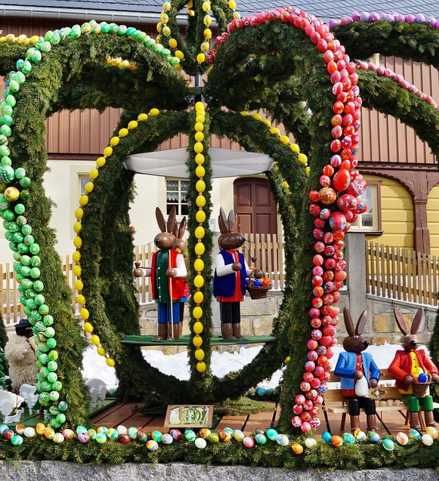
WIELKANOC
W SZWAJCARII
Tradycje wielkanocne w Szwajcarii to polowanie na wielkanocne koszyki, ustawianie wielkanocnych drzewek, malowanie jajek. Czekoladowe króliki są małymi podarkami. W czasie Wielkanocy organizowanych jest wiele ciekawych wydarzeń.
OSTERN in der SCHWEIZ

Slide 22
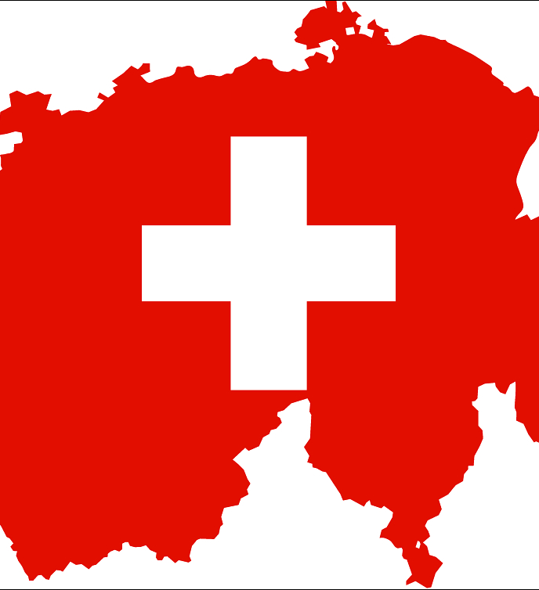
TRADYCJE ŚWIAT WIELKIEJ NOCY
Szwajcarzy zaczynają świętować już w Wielki Czwartek, nazywany czasami Zielonym Czwartkiem, Szwajcarzy robią obiad “na zielono”. Na stole dominują potrawy z zielonych warzyw i owoców. Mięso nie jest wskazane, podobnie jak w Wielki Piątek, który jest wolny od pracy oraz w sobotę.
W sobotę wielkanocna nie ma zwyczaju szykowania koszyczków i święcenia jajek.

Slide 23
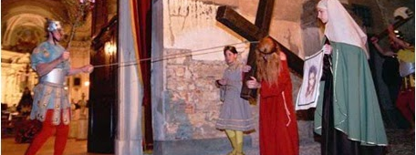
TRADYCYJNY MARSZ

Slide 24
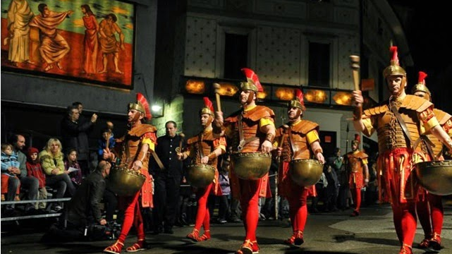
Na szczególną uwagę zasługuje wyjątkowe wydarzenie związane z Triduum. W kantonie Ticino, w miejscowości Mendrisio odbywa się co roku w Wielki Czwartek i Wielki Piątek tradycyjny marsz –inscenizacja drogi Chrystusa na Kalwarię. Aktorzy przebrani w stroje z epoki starożytnej i towarzysząca im gawiedź tak doskonale i emocjonalnie oddają atmosferę tamtego wydarzenia, że inscenizacja ta przyciąga setki turystów z całego świata. Będąc w czasie świąt w Szwajcarii, nie można tego wydarzenia przegapić.

Slide 25
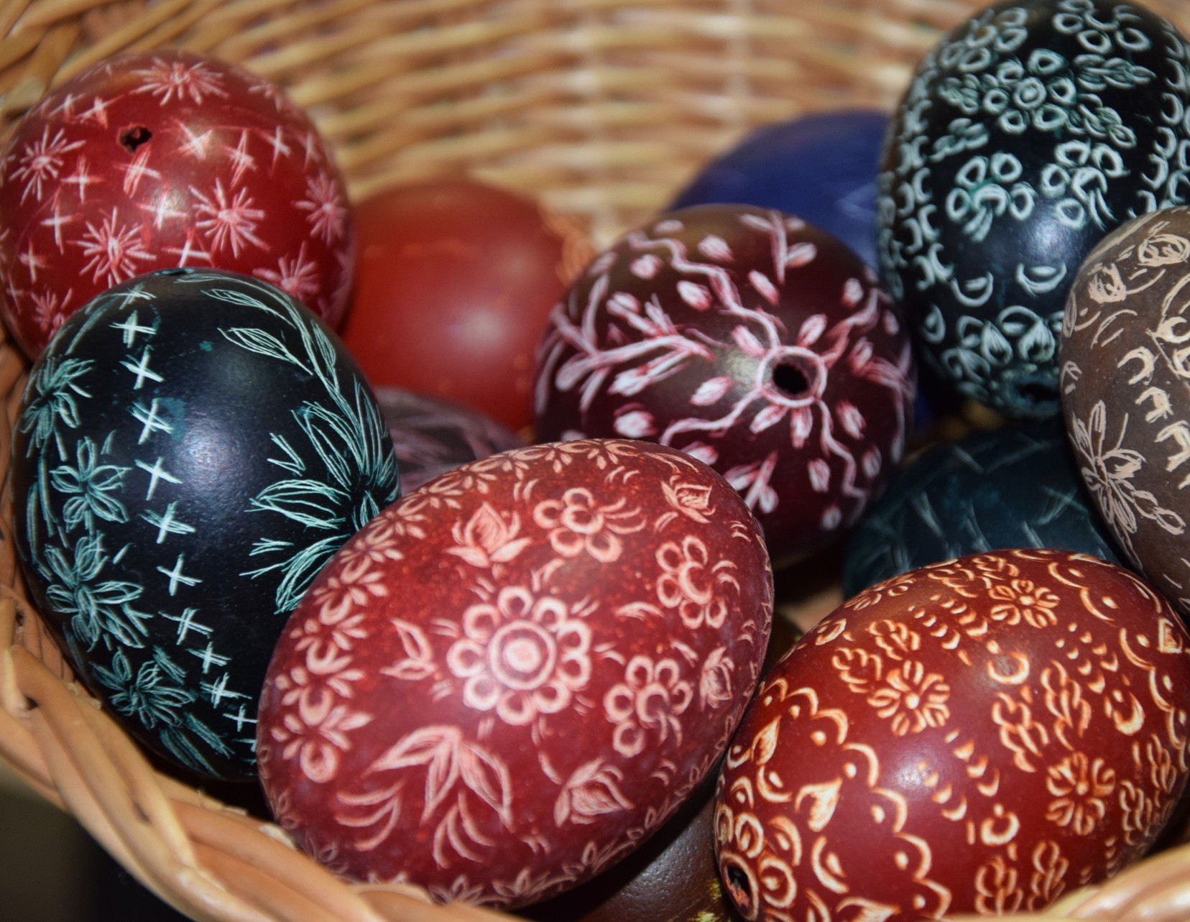
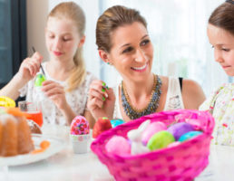
PISANKI TO PRAWDZIWE DZIEŁA SZTUKI
Bardzo istotnym elementem świąt są pisanki. W przypadku Szwajcarów wkładają oni bardzo dużo pracy i poświęcają sporo czasu na ich przygotowanie. Najpierw je gotują na twardo, malują na różne kolory i ozdabiają (poprzez wyskrobanie) najróżniejszymi wzorami, od geometrycznych, kwiatowych, po postacie religijne.
Układa się je w koszyczkach, ale nie ma zwyczaju ich święcenia, tzw. “święconki”. Jaja służą do innych celów. Wkłada się je do ozdoby w koszyczkach, uzupełniając jego zawartość jajkami czekoladowymi wraz z czekoladowym zajączkiem i drobnymi prezentami. Następnie chowa się je w zaroślach ogrodu lub zakamarkach mieszkania.

Slide 26
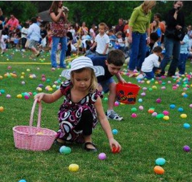
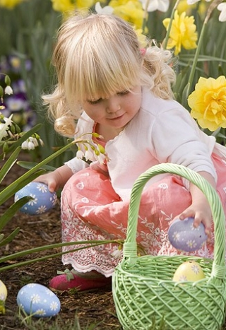
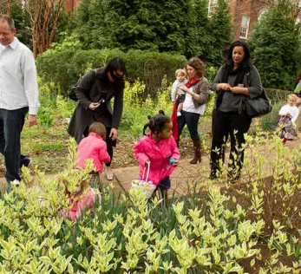
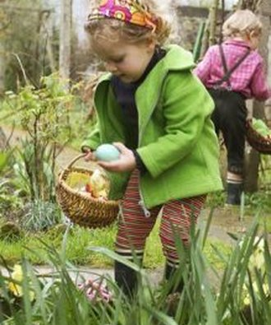
WIELKANOCNY ZAJĄCZEK
W niedzielny poranek, tuż przed śniadaniem, dzieci wraz z dorosłymi biegają w poszukiwaniu koszyczków schowanych dzień wczesniej . Radości jest przy tym dużo, bo chodzi o to, aby jak najprędzej odnaleźć oznaczony swoim imieniem koszyczek, a jeszcze lepiej także ten, który zajączek wielkanocny “zapomniał” oznaczyć. Te dodatkowo nieoznaczone koszyki zawsze znajdują dzieci, ciesząc się z całej masy najróżniejszych łakoci i prezentów.

Slide 27
OBIAD WIELKANOCNY
Przyjęcie obiadowe rozpoczyna gospodarz. Wstaje, podnosi kieliszek z doskonałym szwajcarskim winem i stuka się ze wszystkimi składając życzenia. Goście także muszą się stuknąć wszyscy ze wszystkimi. Wtedy dopiero można posmakować wina. Obiad wielkanocny jest szczególnie uroczysty. Dominuje na nim jagnięcina, przygotowana przez gospodynię domu na różne, jej tylko znane sposoby. Podobnie jak zupa na bazie topionego sera. Wszystko to “tonie” w sałatkowej zieleninie. A na deser są torty: orzechowe, czekoladowe lub owocowe. Na zaproszony obiad nie wolno się spóźnić.

Slide 28
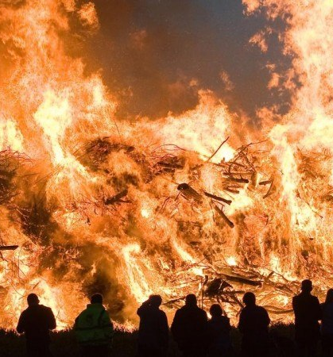
WIELKANOCNY OGIEŃ
Wieczorem, zgodnie z pradawnym zwyczajem, Szwajcarzy rozpalają ogień wielkanocny (np. w ogrodzie), który ma zapewnić rodzinie zdrowie i bezpieczeństwo od wszelkiego złego.

Slide 29
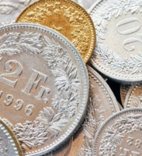
ZWÄNZGERLE
W świąteczny Poniedziałek szwajcarzy z całymi rodzinami wyruszają na spacer wystrojeni w swoje wspaniałe regionalne stroje. Dzieci, podobnie ubrane, niosą swoje koszyczki z pisankami i pytają napotkanych dorosłych: Tüend Si au Zwänzgerle?! – czyli czy zagra Pan/Pani ze mną w Zwänzgerle? Cóż to to za gra?

Slide 30
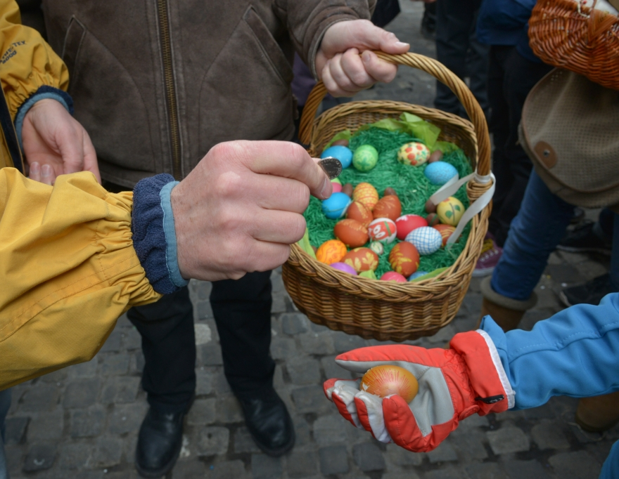
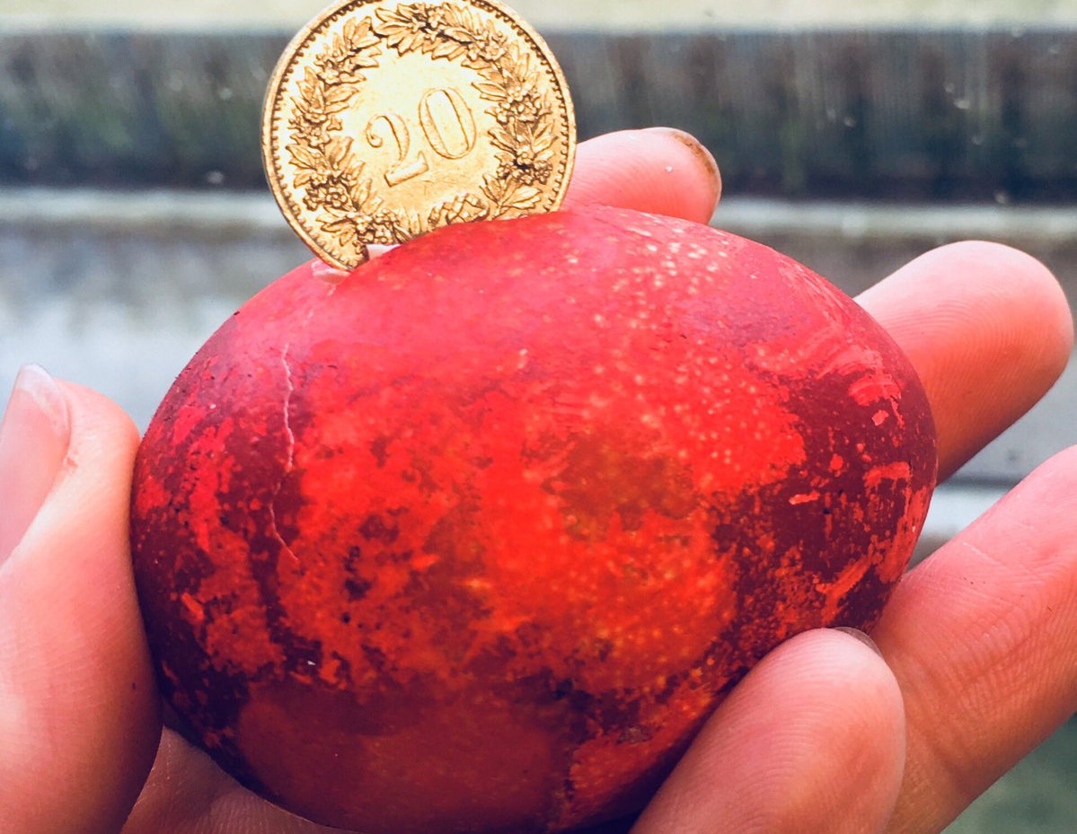
Gra polega na tym, że dorośli rzucają drobną monetą (na ogół 20 centymów, stąd nazwa gry) w jajka. Jeśli nie trafią, tracą monetę, a dziecku pęcznieje skarbonka. Trafić tak, aby moneta wbiła się w jajko – nie jest łatwo, ale Szwajcarzy nawet się o to nie starają, aby nie psuć zabawy dzieciom. Już wychodząc z domu napełniają portmonetki i kieszenie drobnymi monetami, które przeznaczają na straty. A jeśli przez przypadek zdarzy się, że ktoś trafi i moneta wbije się w jajko, przysługuje mu prawo zatrzymania monety oraz zjedzenia jajka. Dziecko traci i monetę, i koszyczek z jajkami. Na płacz dziecka reagują natychmiast solidarnie dorośli, bo jak tak można zrobić! Rzucać nie umie? To po co gra? I zawsze coś wymyślą, żeby dziecko dalej grało.

Slide 31
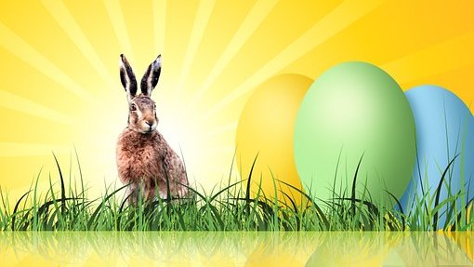
FROHE OSTERN

